Slide 1

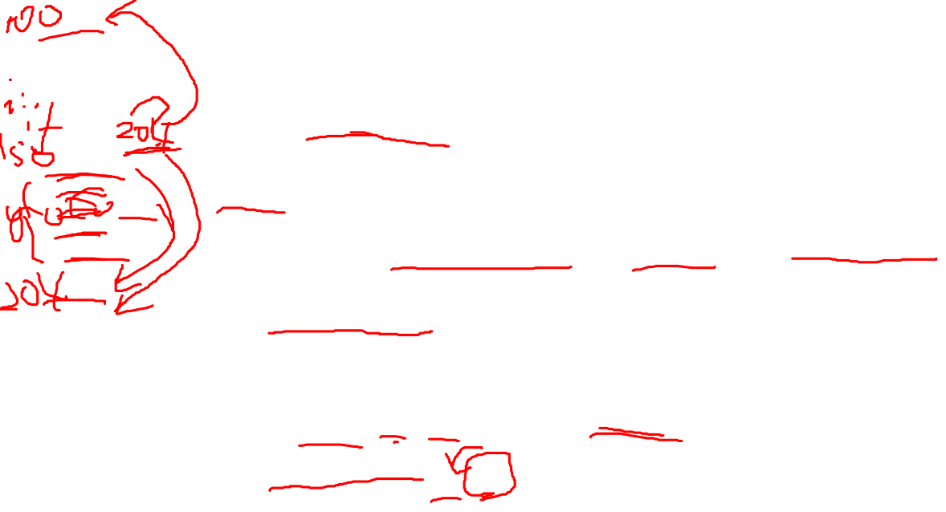
8.6 BackPatching技术
第4节语法制导定义实现方法
两遍扫描：创建语法树，然后计算属性值
若单遍扫描：生成转移语句时目的标号未知
backpatching
语句→四元式数组，标号——数组索引
makelist(i)：创建列表，仅包含i——指向四元式数组的索引
merge(p₁, p₂)：合并列表p₁、p₂
backpatch(p, i)：将列表p指向的所有语句中的空白地址用i填入

Slide 2
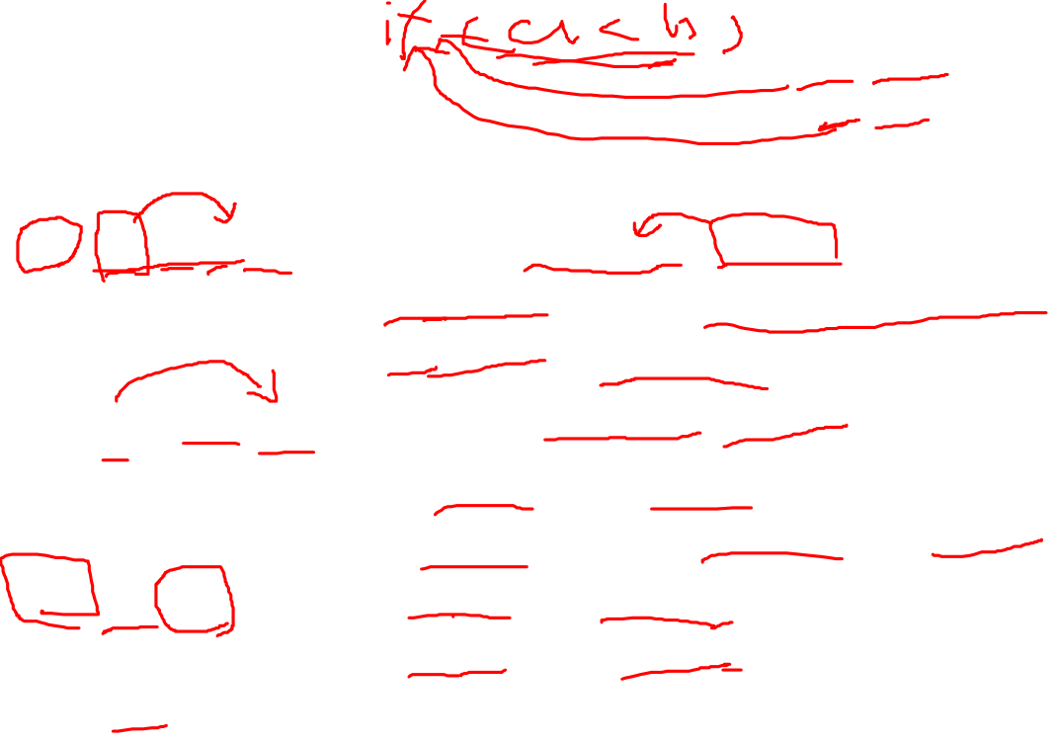
8.6.1 语法制导定义
下一语句编号
E→E₁ or M E₂ { backpatch(E₁.falselist, M.quad);
E.truelist = merge(E₁.truelist, E₂.truelist);
E.falselist = E₂.falselist; }
E→E₁ and M E₂ { backpatch(E₁.truelist, M.quad);
E.truelist = E₂.truelist;
E.falselist = merge(E₁.falselist, E₂.falselist); }
E→not E₁ { E.truelist = E₁.falselist;
E.falselist = E₁.truelist; }
E→( E₁ ) { E.truelist = E₁.truelist;
E.falselist = E₁.falselist; }

Slide 3
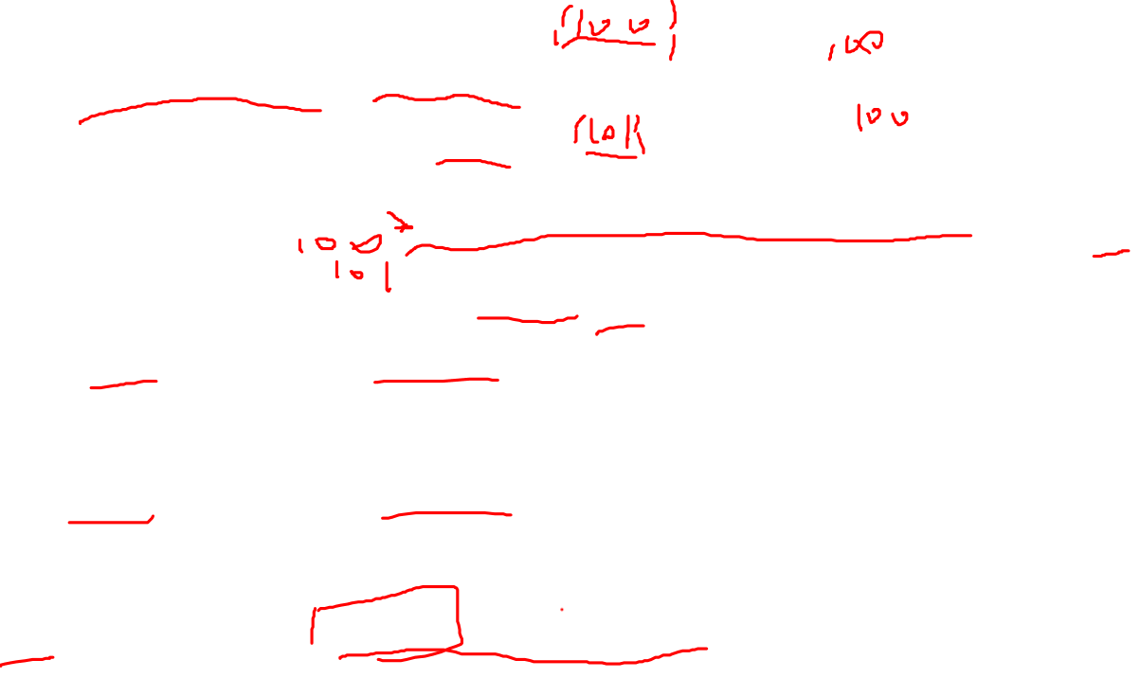
语法制导定义（续）
下一语句编号
E→id₁ relop id₂ { E.truelist = makelist(nextquad);
E.falselist = makelist(nextquad + 1);
emit(‘if’ id₁.place relop.op id₂.place ‘goto _’);
emit(‘goto _’); }
E→true { E.truelist = makelist(nextquad);
emit(‘goto _’); }
E→false { E.falselist = makelist(nextquad);
emit(‘goto _’); }
M→ε { M.quad = nextquad; }

Slide 4
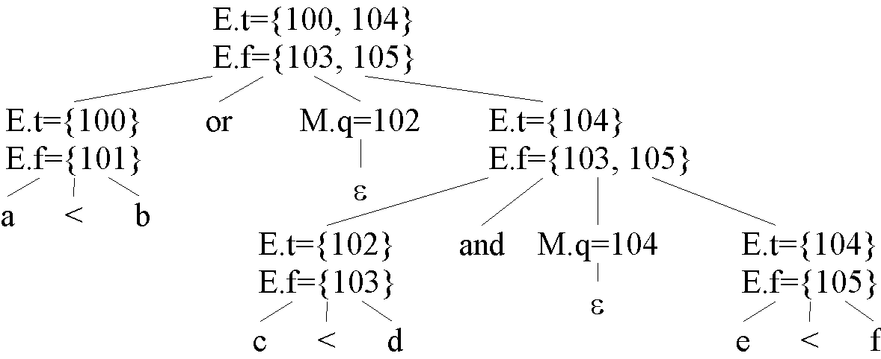
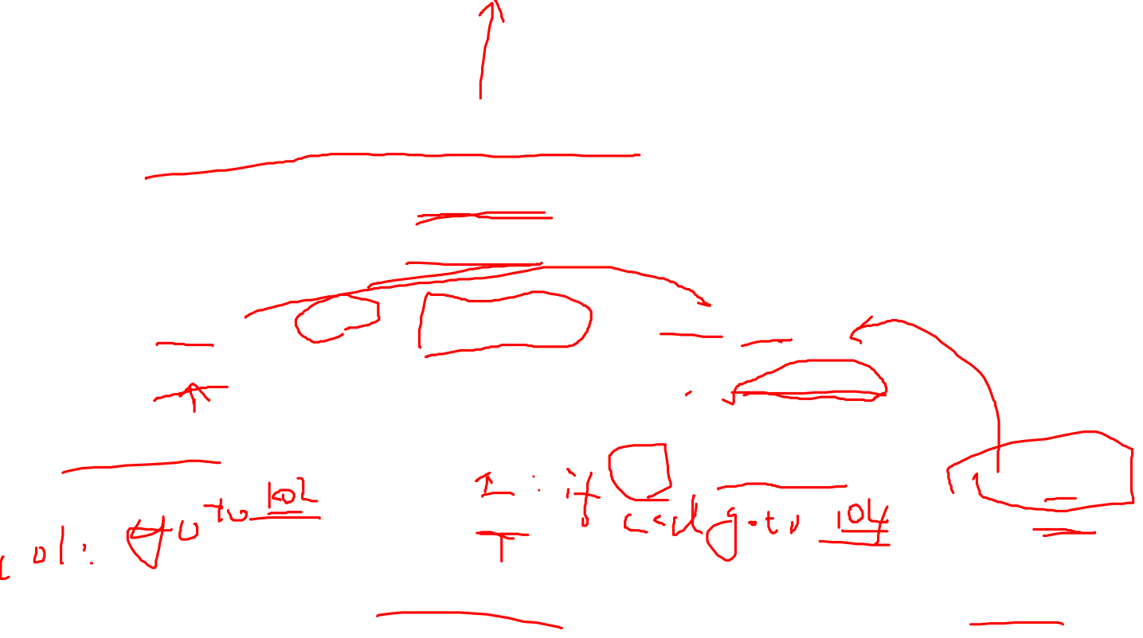
例8.6
a < b or c < d and e < f

Slide 5

例8.6（续）
a < b归约为E，产生两个四元式
100: if a < b goto _
101: goto _
E→E₁ or M E₂中的M，属性值为102
c < d归约为E，产生两个四元式
102: if c < d goto _
103: goto _
E→E₁ and M E₂中的M，属性值为104
e < f归约为E，产生两个四元式
104: if e < f goto _
105: goto _

Slide 6

例8.6（续）
利用E→E₁ and M E₂归约，backpatch({102},104)
100: if a < b goto _
101: goto _
102: if c < d goto 104
103： goto _
104: if e < f goto _
105: goto _
规约E→E₁ or M E₂，backpatch({101},102)
100: if a < b goto _
101: goto 102
102: if c < d goto 104
103: goto _
104: if e < f goto _
105: goto _
E.truelist
E.falselist

Slide 7
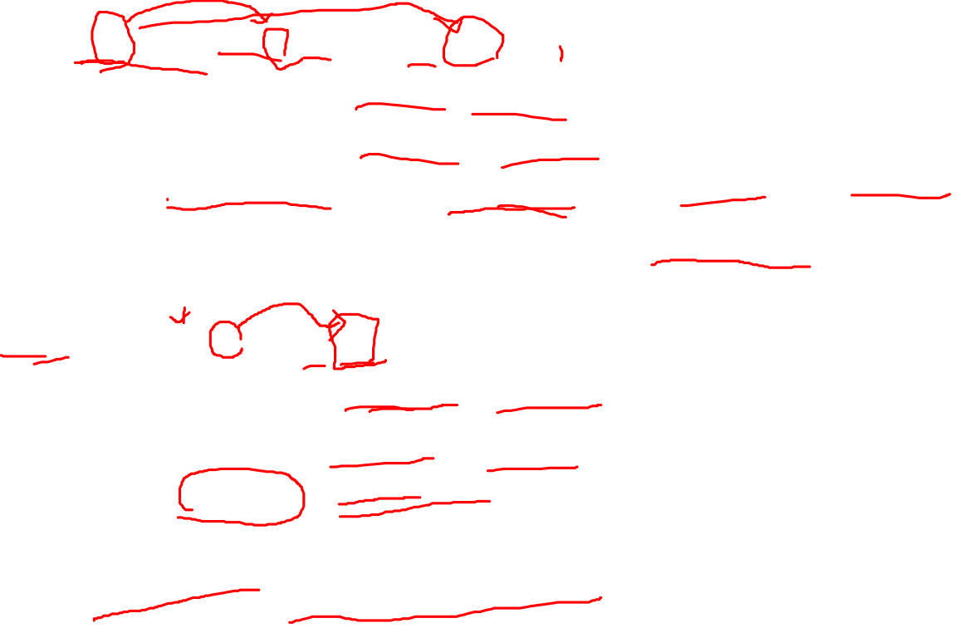
8.6.2 控制流语句的翻译
S→if E then M₁ S₁ N else M₂ S₂
{ backpatch(E.truelist, M₁.quad);
backpatch(E.falselist, M₂.quad);
S.nextlist = merge(S₁.nextlist, merge(N.nextlist, S₂.nextlist)); }
N→ε { N.nextlist = makelist(nextquad); emit(‘goto _’); }
M→ε { M.quad = nextquad; }
S→while M₁ E do M₂ S₁
{ backpatch(S₁.nextlist, M₁.quad);
backpatch(E.truelist, M₂.quad);
S.nextlist = E.falselist;
emit(‘goto’ M₁.quad); }
S→begin L end { S.nextlist = L.nextlist; }

Slide 8
控制流语句的翻译（续）
S→A { S.nextlist = null; }
L→L₁ ; M S { backpatch(L₁.nextlist, M.quad);
L.nextlist = S.nextlist; }
L→S { L.nextlist = S.nextlist; }

